Slide 1
Javascript
Funciones Anónimas y Flecha

Slide 2
Qué veremos!!
Repasaremos conceptos de Javascript
Nodos
Eventos
Funciones anónimas
Funciones flecha
Estilos y clases con Javascript
Eventos de tiempo

Slide 3
Obtener nodos del DOM
Se pueden obtener elementos del DOM consultando por un ID, nombre, clase o un selector.
Podemos obtener como resultado de uno o múltiples elementos del DOM
Retorna un nodo
let elem = document.getElementById("identificador");
let singleElem = document.querySelector(".myclass");
Devuelve el elemento identificado con id=”identificador”
Devuelve la primer ocurrencia con class=”myclass”
Notes:
Mostrar la consola en el browser y usarla para traer cosas del DOM y modificarlo.

Slide 4
Obtener nodos del DOM
Se pueden obtener elementos del DOM consultando por un ID, nombre, clase o un selector.
Podemos obtener como resultado de uno o múltiples elementos del DOM
Retorna uno o más nodos
let manyElements = document.getElementsByClassName("myclass");
let manyElements = document.querySelectorAll("div");
Más info https://developer.mozilla.org/en-US/docs/Web/API/Document/querySelector
sin el punto
Devuelve una lista de elementos con class=”myclass”
Devuelve una lista de elementos con el tag div
Selector de CSS
Notes:
Mostrar la consola en el browser y usarla para traer cosas del DOM y modificarlo.

Slide 5
Obtener múltiples nodos del DOM
Obteniendo elementos del DOM con la misma clase
let manyElements = document.getElementsByClassName("myclass");
let manyElements = document.querySelectorAll(".myclass");
manyElements es un arreglo con los elementos que poseen la clase myclass
manyElements.length largo del arreglo y cantidad de nodos con esa clase
manyElements[0] es el primer elemento con clase .myclass
https://codepen.io/webUnicen/pen/rvBKqr
Notes:
Mostrar la consola en el browser y usarla para traer cosas del DOM y modificarlo.

Slide 6
Recorrer el árbol DOM
Los elementos del DOM se pueden recorrer como un árbol y ser localizados:
element.children, encuentra los elementos hijos
element.parentElement, encuentra el elemento padre.
element.nextElementSibling , encuentra el siguiente hermano.
element.previousElementSibling , encuentra el hermano anterior.
element.firstElementChild, encuentra el primer hijo
element.lastElementChild, el último hijo

Slide 7
Recorrer el árbol DOM
element.children, encuentra los elementos hijos
<div id="myDIV">
<p>I am paragraph number 1</p>
<p>I am paragraph number 2</p>
<p>I am paragraph number 3</p>
</div>
<script>
let count = document.getElementById("myDIV").children.length;
console.log(count);// show 3
</script>

Slide 8
Recorrer el árbol DOM
element.parentElement, encuentra el elemento padre
<div id="myDIV">
<p>I am paragraph number 1</p>
<p id="para2">I am paragraph number 2</p>
<p>I am paragraph number 3</p>
</div>
<script>
let father = document.getElementById("para2").parentElement.id;
console.log(father); // show 'myDIV'
</script>

Slide 9
Recorrer el árbol DOM
element.nextElementSibling, encuentra el siguiente hermano
element.previousElementSibling, encuentra el hermano anterior
<div id="myDIV">
<p id="para1">I am paragraph number 1</p>
<p id="para2">I am paragraph number 2</p>
<p id="para3">I am paragraph number 3</p>
</div>
<script>
let prevBro = document.getElementById("para2").previousElementSibling.innerText;
console.log(prevBro); // show 'I am paragraph number 1'
let nextBro = document.getElementById("para2").nextElementSibling.innerText;
console.log(nextBro); // show 'I am paragraph number 3'
</script>

Slide 10
Recorrer el árbol DOM
element.parentElement, encuentra el elemento padre
<div id="myDIV">
<p>I am paragraph number 1</p>
<p id="para2">I am paragraph number 2</p>
<p>I am paragraph number 3</p>
</div>
<script>
let father = document.getElementById("para2").parentElement.id;
console.log(father); // show 'myDIV'
</script>

Slide 11
Recorrer el árbol DOM
element.firstElementChild, devuelve el primer hijo element.lastElementChild, devuelve el último hijo
<div id="myDIV">
<p id="para1">I am paragraph number 1</p>
<p id="para2">I am paragraph number 2</p>
<p id="para3">I am paragraph number 3</p>
</div>
<script>
let firstChild = document.getElementById("myDIV").firstChild.innerText;
console.log(firstChild); // show 'I am paragraph number 1'
let lastChild = document.getElementById("myDIV").lastChild.innerText;
console.log(lastChild); // show 'I am paragraph number 3'
</script>

Slide 12

Eventos en ES6
En ES6, primero buscamos el elemento y luego le asociamos el handler
<button type="button" id="btn-send">Enviar</button>
<script>
let btn = document.getElementById("btn-send");
btn.addEventListener("click", verificarClick);
</script>
Llamado a la función verificarClick
⚠no lleva parámetros
Me clickearon!!!
Te quééé??
Está pendiente de escuchar un
evento para ejecutarlo solo en el momento en que suceda

Slide 13
Eventos en ES6
En ES6, primero buscamos el elemento y luego le asociamos el handler
<button type="button" id="btn-send">Enviar</button>
<script>
let btn = document.getElementById("btn-send");
btn.addEventListener("click", verificarClick);
function verificarClick(event) {
console.log(event);
}
</script>
Que contiene event?

Slide 14
Funciones anónimas
Lo anterior se puede realizar con funciones anónimas
<button type="button" id="btn-send">Enviar</button>
<script>
let btn = document.getElementById("btn-send");
btn.addEventListener("click", function (event) {
console.log(this.innerText);
console.log(event.currentTarget === this)// logs `true`
console.log(event);
});
</script>
Analizar que se muestra en consola

Slide 15
Funciones flecha
O también con funciones flecha
<button type="button" id="btn-send">Enviar</button>
<script>
let btn = document.getElementById("btn-send");
btn.addEventListener("click", (event) => {
console.log(this.innerText);
console.log(event.currentTarget === this)// logs `false`
console.log(event);
});
</script>

Slide 16
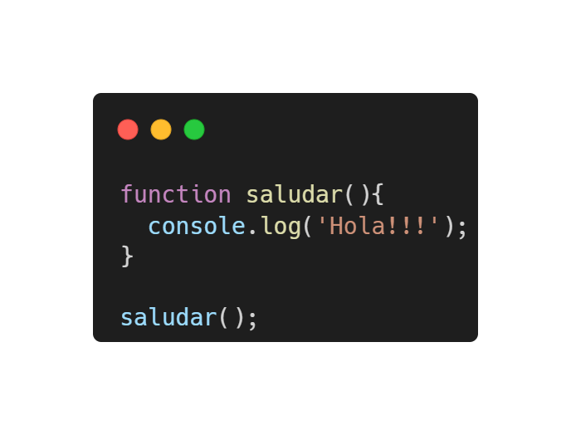
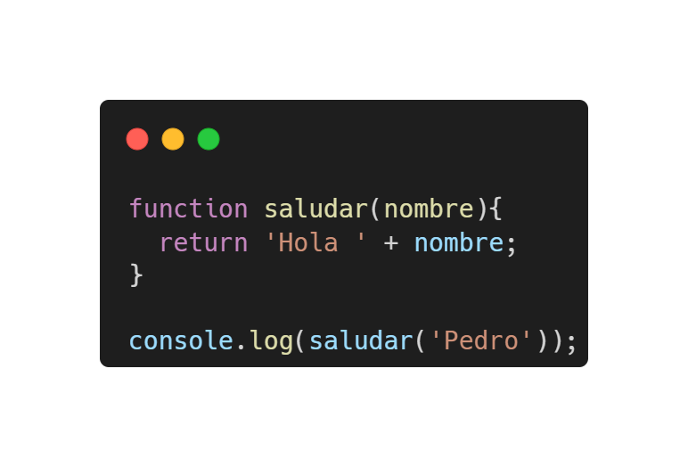
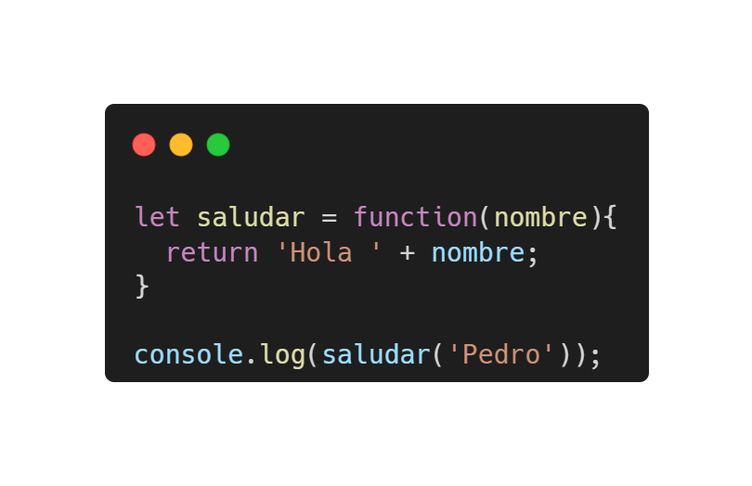
Funciones comunes

Slide 17
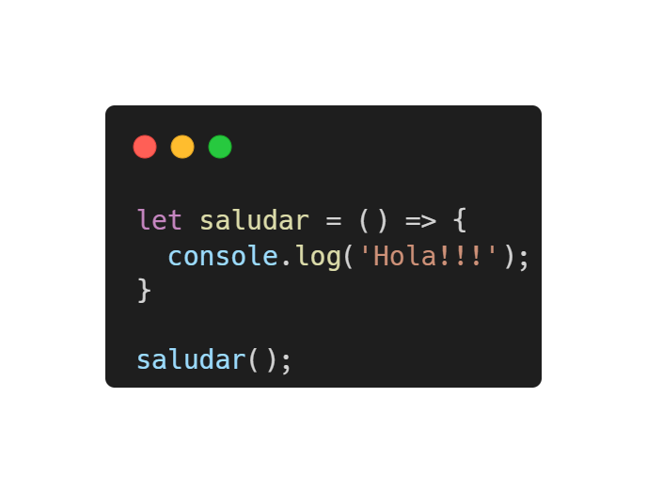
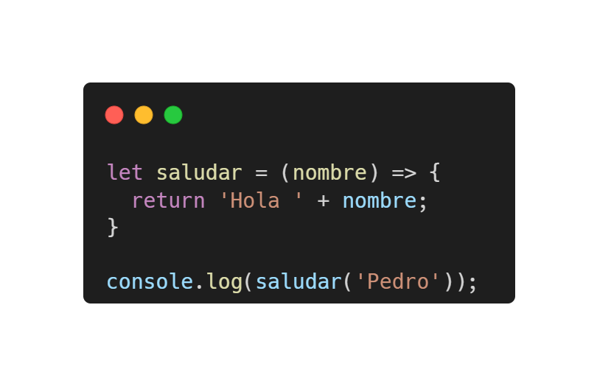
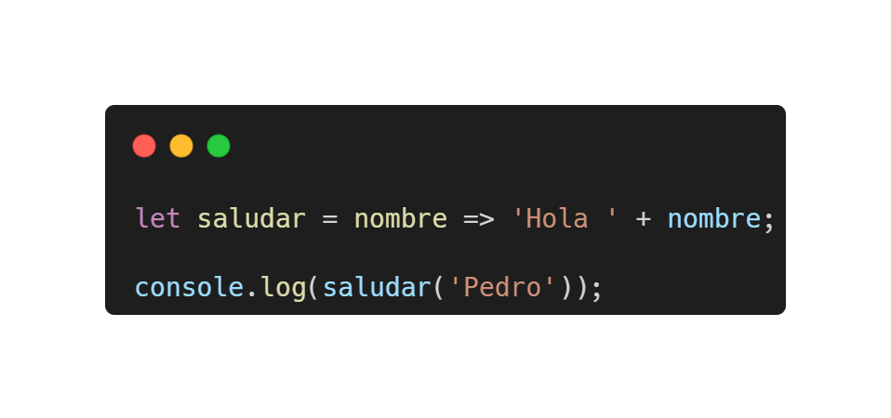
Funciones flecha

Slide 18


Editar estilo desde Javascript
// div es una referencia a un elemento <div> div.classList.add("clase"); div.classList.remove("clase"); div.classList.toggle("clase"); alert(div.classList.contains("clase")); // agregar o quitar múltiples clases div.classList.add("clase-1", "clase-2", "clase-3");
// estilos vía JS (Mala práctica) document.getElementById("id").style.fontSize = "30px";
Cambiar estilos con clases
https://codepen.io/webUnicen/pen/qmVoMV

Slide 19
this
En el contexto de Eventos this representa el elemento involucrado en el evento
let el = document.getElementById('miDiv');
el.addEventListener('click', function(e){
this.classList.toggle("clase");
//toggle de clase del div miDiv click
console.log(e); //ver E
});
https://codepen.io/webUnicen/pen/odNvKK

Slide 20
Resolver el problema
Debemos localizar todos los elementos que correspondan a una clase, y luego asignarle a cada uno el evento.
// Búsqueda de todos los botones con una clase
let btns = document.querySelectorAll('.btn');
// asignación de evento a todos los elementos for(let i = 0; i < btns.length; i++) { btns[i].addEventListener('click', miFuncion); }

Slide 21
Resolver el problema
Luego, mediante una función anónima individualizamos el botón que dispara el evento y buscamos su hermano en el DOM.
for(let i = 0; i < btns.length; i++) { btns[i].addEventListener('click', function(e){ //busca el hermano inmediato
let el = this.nextElementSibling; //toggle de clase del hermano
el.classList.toggle("ver"); }); }
https://codepen.io/webUnicen/pen/gzOYaN

Slide 22

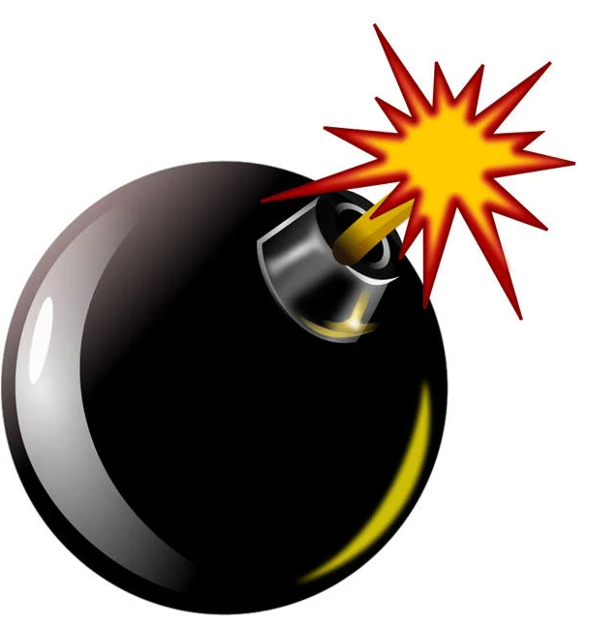
Reloj - Bomba
Simular la cuenta regresiva de una bomba.
Con un botón se activará y comenzará una cuenta regresiva de 10 segundos hasta explotar.

Slide 23
Bomba
i = 10
function countDown(){
let interval = setInterval(function() {
if (i === 0) {
clearInterval(interval); // limpio intervalo
console.log('BOOOOOM!!');
}
else {
console.log(`Restan ${i} segundos para la explosión!!!`);
i--;
}
}, 1000);
}
https://codepen.io/webUnicen/pen/Peojzb

Slide 24
Ejercicios

Slide 25
Ejercicio 1
Crear las funciones Javascript para que a través de inputs se le permita ingresar al usuario un titulo, una url de una imagen y un párrafo Luego con esa informacion, genere una tarjeta cada vez que presiona un botón

Slide 26
Ejercicio 2
Analizar cómo modificar el ejercicio anterior para que presionando cada tarjeta se puedan ocultar y crear un botón que muestre todas las tarjetas nuevamente. Ten en cuenta que el código sea reutilizable.

Slide 27
Ejercicio 3
Realiza el código para que cada 1 segundo se agregue un div con estilos que permitan verlo uno al lado de otro y al llegar a un total de 10 divs, desaparezcan mostrando el dibujo de una bomba.
Puedes guiarte con el ejemplo de la bomba visto en clase.

Slide 28
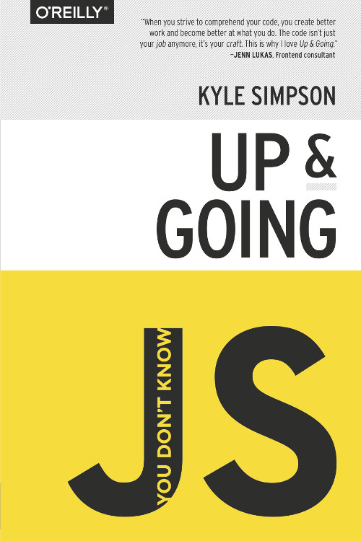

Más Información
Libros
Standard: http://standardjs.com/rules.html
Tutorial W3 Schools: http://www.w3schools.com/js/
Learning Web Design: A Beginner's Guide to HTML, CSS,
JavaScript, and Web Graphics, Jennifer Niederst Robbins O'Reilly Media 2012
Javascript from birth to closure
O'Reilly “You don’t know JS, up going”
https://github.com/getify/You-Dont-Know-JS/blob/master/up%20&%20going/README.md#you-dont-know-js-up--going
O'Reilly “You don’t know JS, ES6 and beyond”
https://github.com/getify/You-Dont-Know-JS/tree/master/es6%20%26%20beyond
Eventos
http://www.elcodigo.net/tutoriales/javascript/javascript5.html
http://dev.opera.com/articles/view/handling-events-with-javascript-es

